Slide 1


Slide 2

Грипп - острое инфекционное заболевание дыхательных путей, вызываемое вирусом гриппа. Входит в группу острых респираторных вирусных инфекций (ОРВИ)

Slide 3
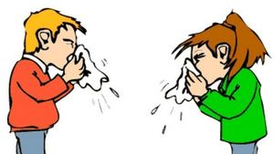
Передача инфекции осуществляется воздушно-капельным путем. Вирус со слизистых дыхательных путей при дыхании, чихании, кашле, разговоре выделяется в огромной концентрации и может находиться во взвешенном состоянии несколько минут. Также существует вероятность передачи инфекции через предметы обихода, игрушки, белье, посуду, гаджеты.

Slide 4
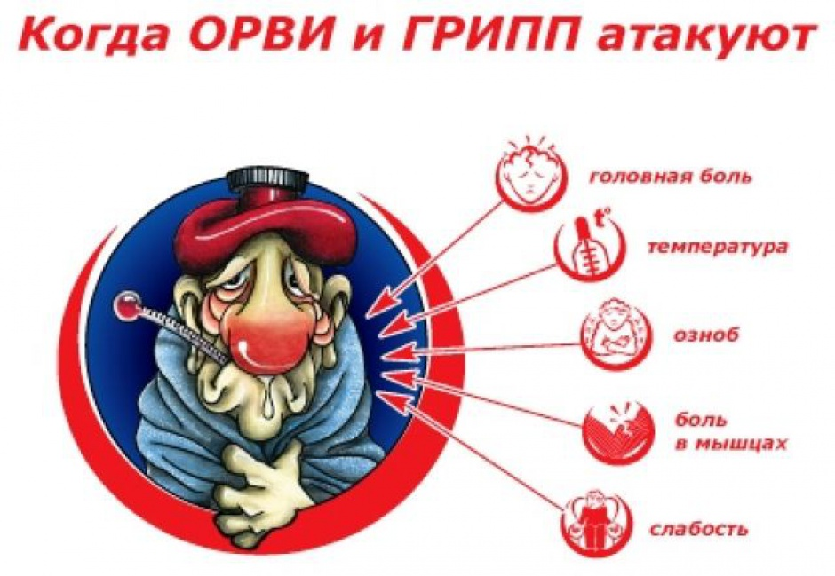
Симптомы гриппа
В случае типичного развития болезни проявляются следующие симптомы гриппа:
- резкий подъем температуры тела (в течение нескольких часов) до высоких цифр (38-40 °С)
Озноб
головокружение
боль в мышцах
слабость
головная боль

Slide 5
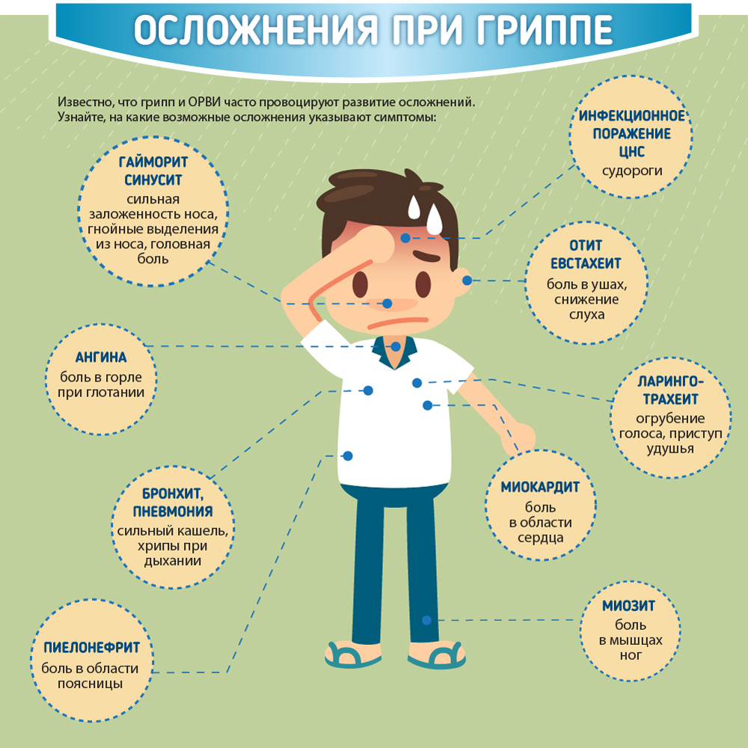

Slide 6
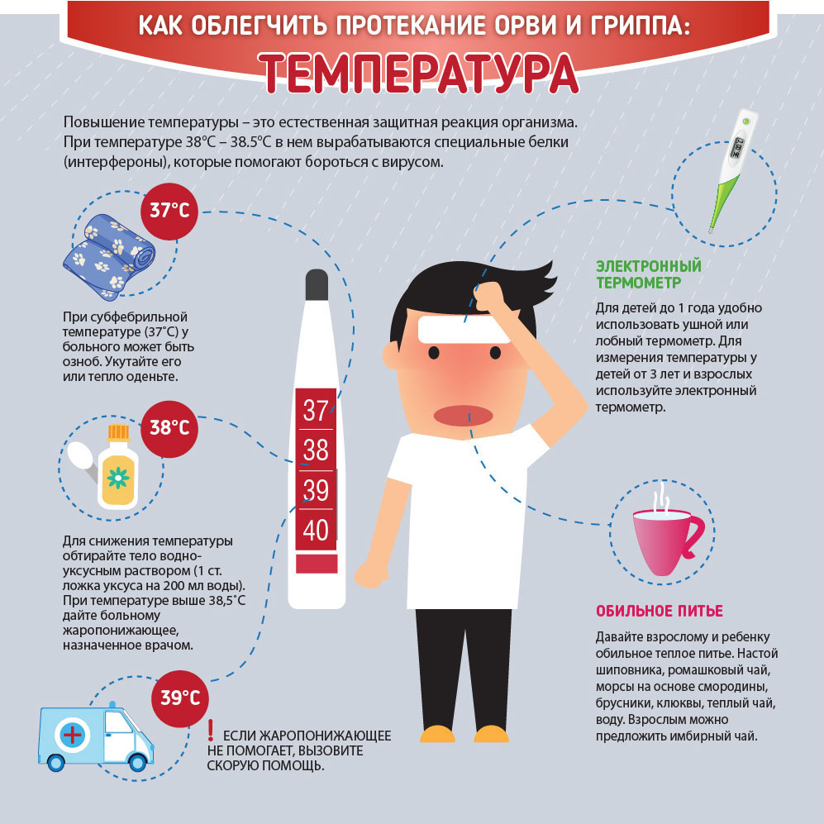

Slide 7


Slide 8
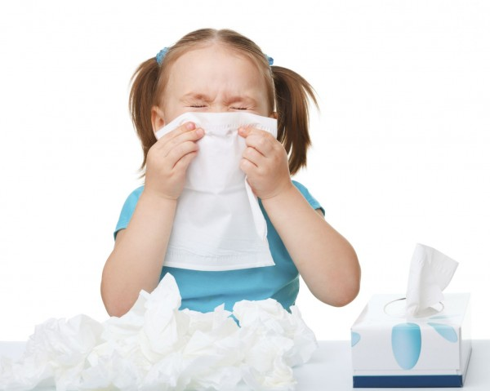
Прикрывай рот и нос одноразовыми салфетками когда чихаешь и кашляешь

Slide 9

Немедленно выбрасывай использованные салфетки в мусор

Slide 10
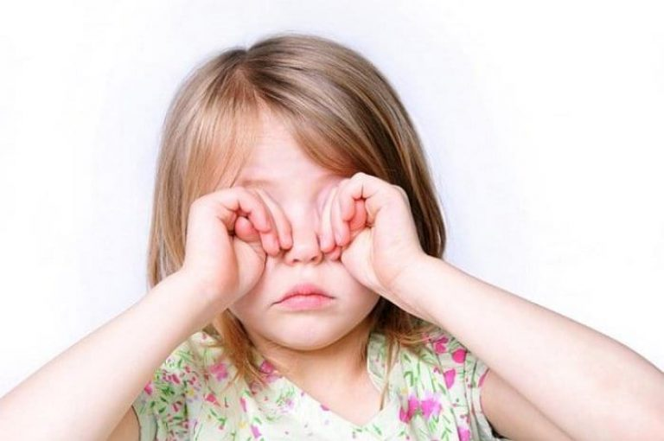
Не трогай лицо глаза нос немытыми руками

Slide 11
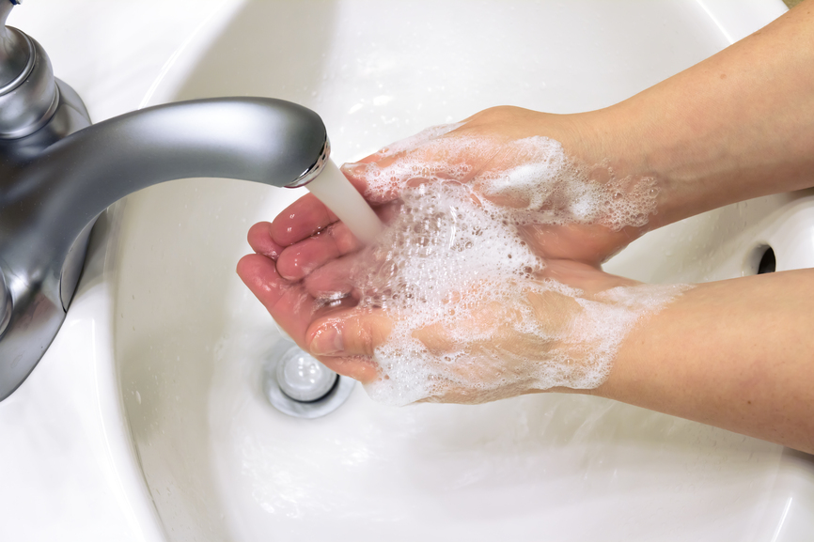
Регулярно мой руки с мылом или пользуйся антибактериальными салфетками

Slide 12
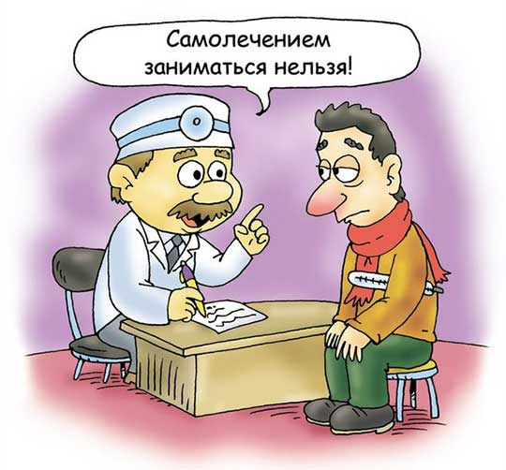
Если у тебя симптомы похожие на грипп не посещай школу и обратись к врачу

Slide 13
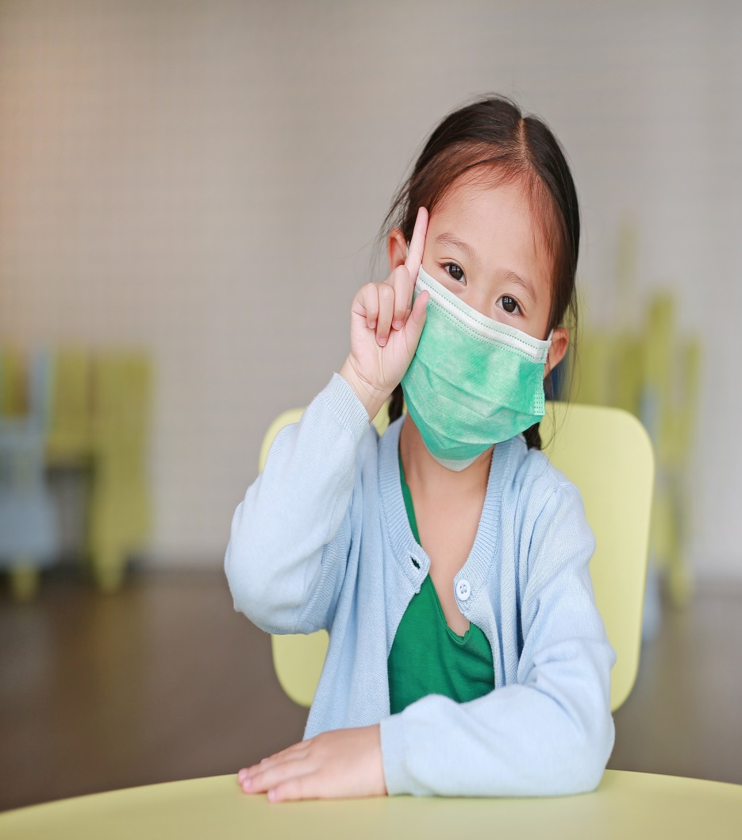
При посещении общественных мест пользуйся медицинской маской

Slide 14
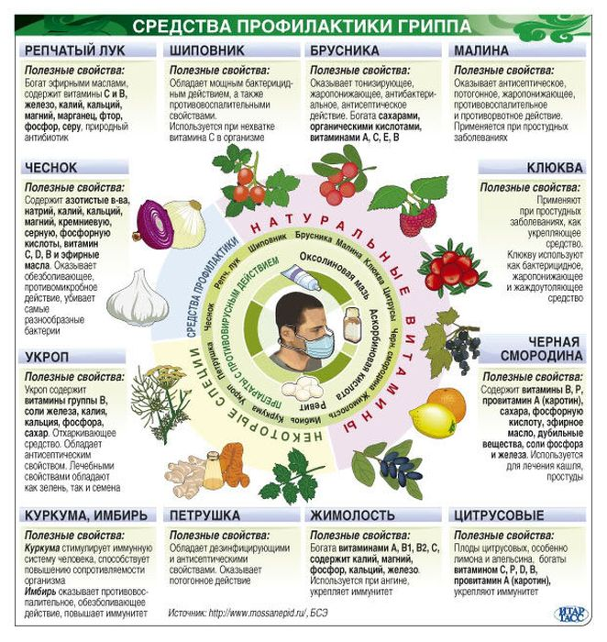

Slide 15
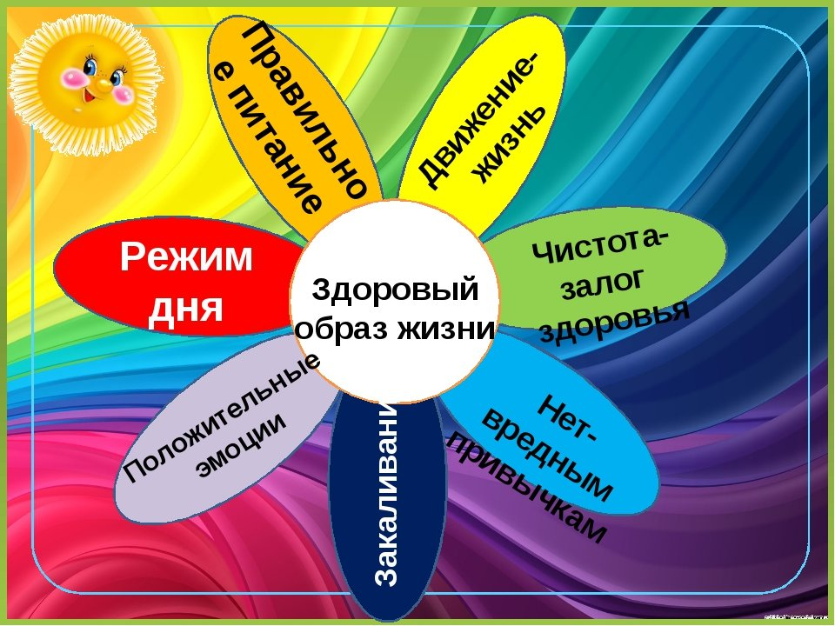
Высыпайся, правильно питайся, одевайся по погоде, занимайся спортом

Slide 16
НЕ БОЛЕЙ!

